Slide 1

计算机与操作系统
第四讲 进程管理
南京大学软件学院

Slide 2
本主题教学目标
掌握进程的概念，可再入过程
掌握进程的状态、进程的挂起，以及队列实现模型
掌握操作系统的控制结构
掌握进程描述与控制的数据结构
掌握处理机模式的概念
掌握进程创建、模式切换、进程切换、进程队列、进程原语等进程实现的原理
了解操作系统的执行模型
Notes:
需要修改。

Slide 3
第四讲 进程管理
4.1 什么是进程
4.2 进程的状态
4.3 进程的描述与管理

Slide 4
4.1 什么是进程

Slide 5
操作系统为什么要引入进程概念?(1)
原因1-刻画系统的动态性，发挥系统的并发性，提高资源利用率。
程序是并发执行的，即不是连续而是走走停停的。程序的并发执行引起资源共享和竞争问题，执行的程序不再处在封闭环境中。
“程序”自身只是计算任务的指令和数据的描述，是静态概念无法刻画程序的并发特性，系统需要寻找一个能描述程序动态执行过程的概念，这就是进程。

Slide 6
操作系统为什么要引入进程概念?(2)
原因2-它能解决系统的“共享性”，正确描述程序的执行状态。
“可再用” 程序
“可再入” 程序
“可再入”程序具有的性质

Slide 7
“可再入” 程序举例
编译程序P
A
(P的入口,处理源程序乙)
源程序甲
源程序乙
(P把源程序甲的信息记盘等磁盘完成)
B

Slide 8
进程的定义
进程是一个具有一定独立功能的程序关于某个数据集合的一次运行活动
A process is a program in execution, including:
  Process id and Data structure for process management and execution
  Code: program in memory
  Data: data in memory and its values
  Register values
  Program status word

Slide 9
进程的定义
Process_{i}: (P_{i}, C_{i}, D_{i}, R_{i}, Psw_{i})
  Program(data) <> Program(data) in memory
(P₁, C₁, D₁, R₁, Psw₁) and (P₂, C₂, D₂, R₂, Psw₂)
  C₁ and C₂(different program) , but D₁ and D₂(different data)
  C₁ and C₂(different program) , but D₁ and D₂(same data)
  C₁ and C₂(same program), but D₁ and D₂(different data)
  C₁ and C₂(same program), but D₁ and D₂(same data)
(P₁, C₁, D₁, R₁, Psw₁) and (P₂, C₂, D₁, R₂, Psw₂)
  Concurrent programming(in fact, only share some data)
(P₁, C₁, D₁, R₁, Psw₁) and (P₂, C₁, D₂, R₂, Psw₂)
  Share code(Reentrant program, Reentrant Procedure)

Slide 10
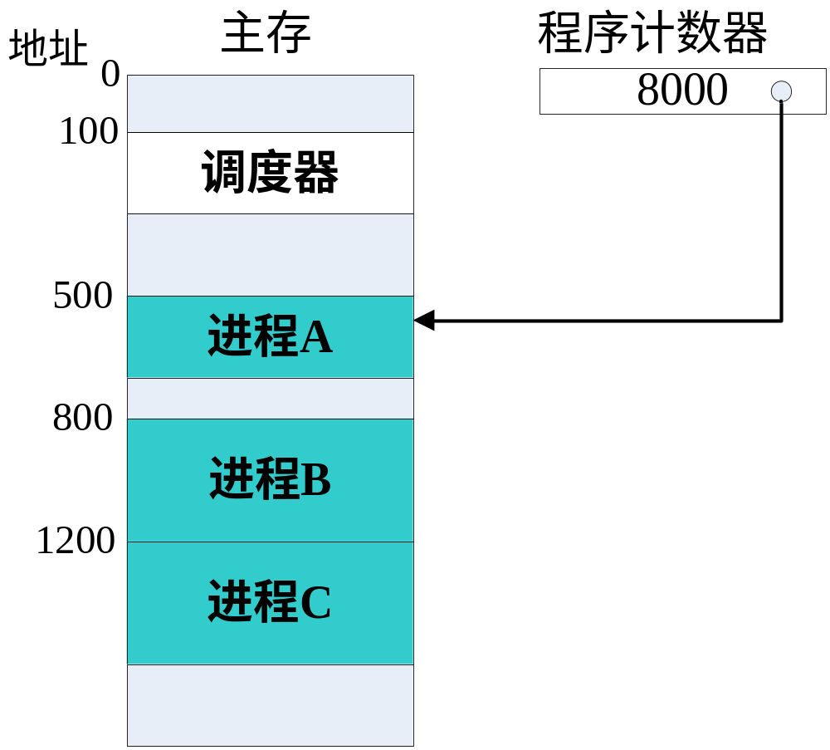

Slide 11
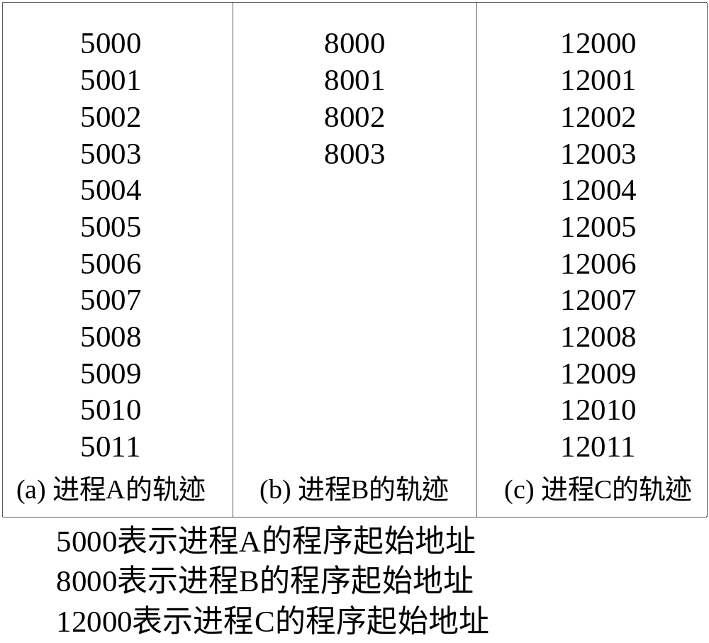

Slide 12
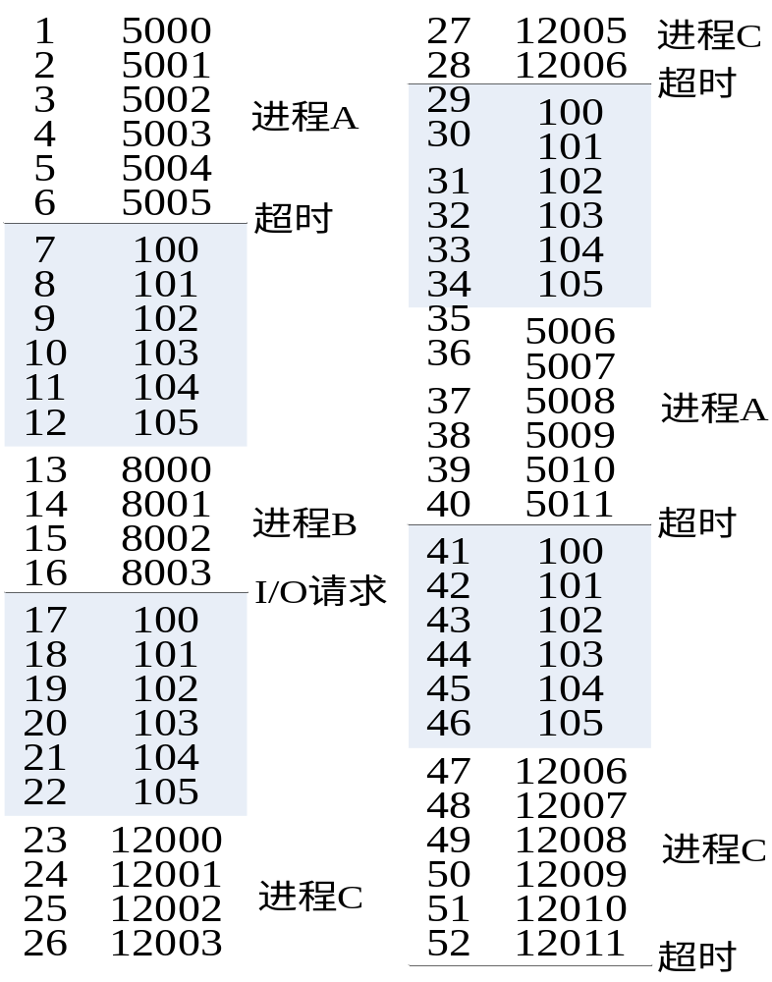
100表示调度器程序的起始地址
阴影表示调度器程序的执行
第1列和第3列是指令周期计数
第2列和第4列给出了被执行的指令地址

Slide 13
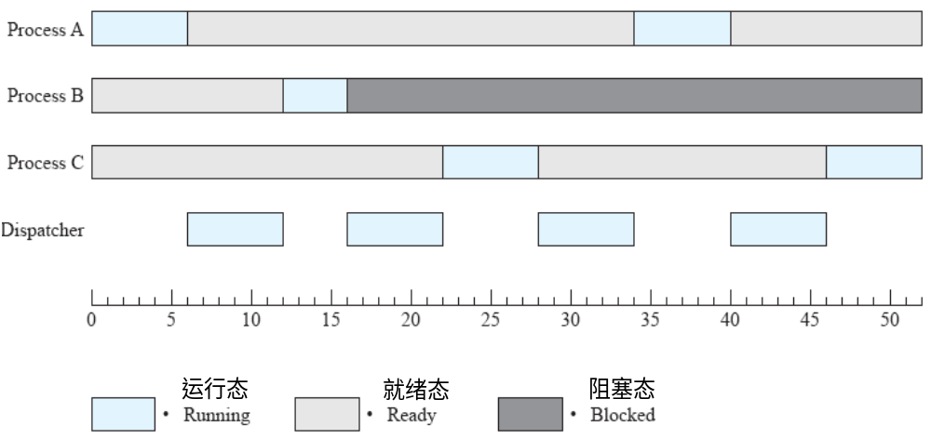

Slide 14
4.2 进程的状态

Slide 15
4.2 进程的状态
4.2.1 两状态模型
4.2.2 三状态模型
4.2.3 五状态模型

Slide 16
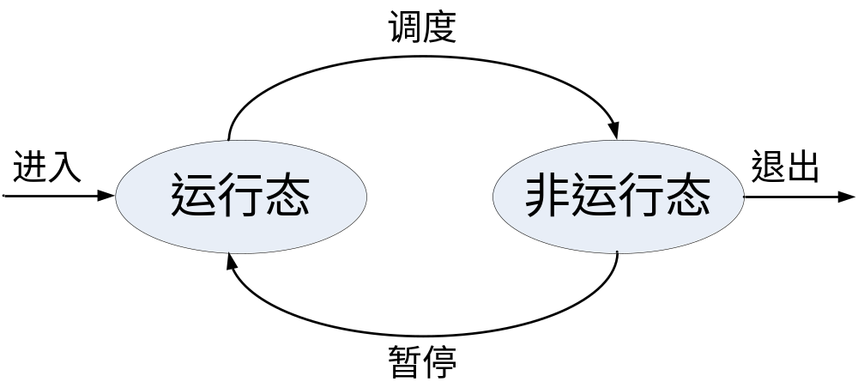
4.2.1 两状态模型
两个状态
  运行态 (running)
  非运行态 (Not-running)

Slide 17
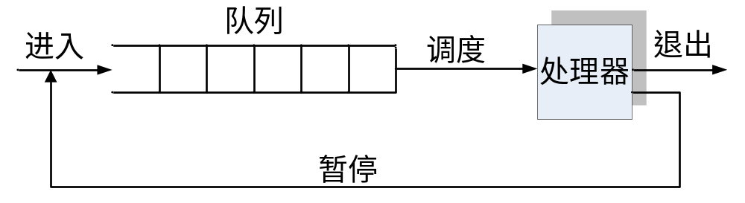
两状态模型的队列图

Slide 18
4.2.2 三状态模型
就绪态 (Ready )
  准备执行
阻塞态 (Blocked)，又叫或者等待态 (Waiting )
  在等待I/O
调度器只能选择就绪态进程进行调度，不能选择阻塞态进程

Slide 19
三状态模型及其转换
运行态
选中
出现等待事件
落选
就绪态
等待态
等待事件结束

Slide 20
三状态模型
运行态→等待态：等待使用资源；等待外设传输；等待人工干预/信号
等待态→就绪态：资源得到满足；外设传输结束；人工干预/信号完成
运行态→就绪态：运行时间到；出现有更高优先权进程
就绪态→运行态：CPU空闲时选择一个就绪进程

Slide 21
4.2.3 五状态模型
运行态 (Running)
就绪态 (Ready)
阻塞态 (Blocked)
新建 (New)
退出 (Exit)

Slide 22
五状态模型及其转换
新建态
运行态
终止态
选中
出现等待
事件
落选
就绪态
等待态
等待事件
结束

Slide 23
五状态模型
NULL→新建态：执行一个程序/创建一个子进程
新建态→就绪态：当OS完成了进程创建的必要操作，且当前系统的性能和虚拟内存的容量均允许
运行态→终止态：当一个进程到达了自然结束点，或出现了无法克服的错误，或被操作系统所终结，或被其他有终止权的进程所终结
终止态→NULL：完成善后操作
就绪态→终止态：未在状态转换图中显示，但某些操作系统允许父进程终结子进程
等待态→终止态：未在状态转换图中显示，但某些操作系统允许父进程终结子进程

Slide 24
队列管理和状态转换示意图
使用两个队列
就绪队列
完成
提交
指派
处理器
超时
等待队列
事件出现
等待事件1

Slide 25
队列管理和状态转换示意图
使用多个队列
就绪队列
完成
提交
指派
处理器
超时
事件1等待队列
事件1
出现
等待事件1
事件2等待队列
事件2
出现
等待事件2
……
事件n等待队列
事件n
出现
等待事件n

Slide 26
4.3 进程的描述与管理

Slide 27
4.3 进程的描述与管理
4.3.1 进程与资源
4.3.2 操作系统的控制结构
4.3.3 进程控制结构
4.3.4 执行模式
4.3.5 进程创建
4.3.6 进程切换
4.3.7 OS的执行方式

Slide 28
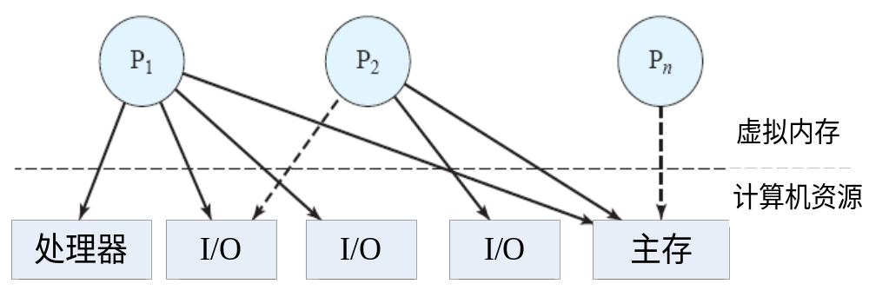
进程描述
进程和资源
Notes:
虚存

Slide 29
4.3.2 操作系统的控制结构
必须掌握关于每个进程和资源当前状态的信息
操作系统构造并维护它所管理的每个实体的信息表

Slide 30
内存表
分配给进程的主存
分配给进程的辅存
主存块或虚拟内存块的任何保护属性，如哪些进程可以访问某些共享内存区域
管理虚拟内存所需要的任何信息

Slide 31
I/O 表
I/O 是可用或者是已经分配
I/O操作的状态
作为I/O传送的源和目标的主存单元

Slide 32
文件表
文件是否存在
文件在辅存中的位置
当前状态
属性
大部分信息可能由文件管理系统维护和使用

Slide 33
进程表
进程的位置
为管理而需要的属性
  进程 ID
  进程的状态state
  进程在内存中的位置

Slide 34
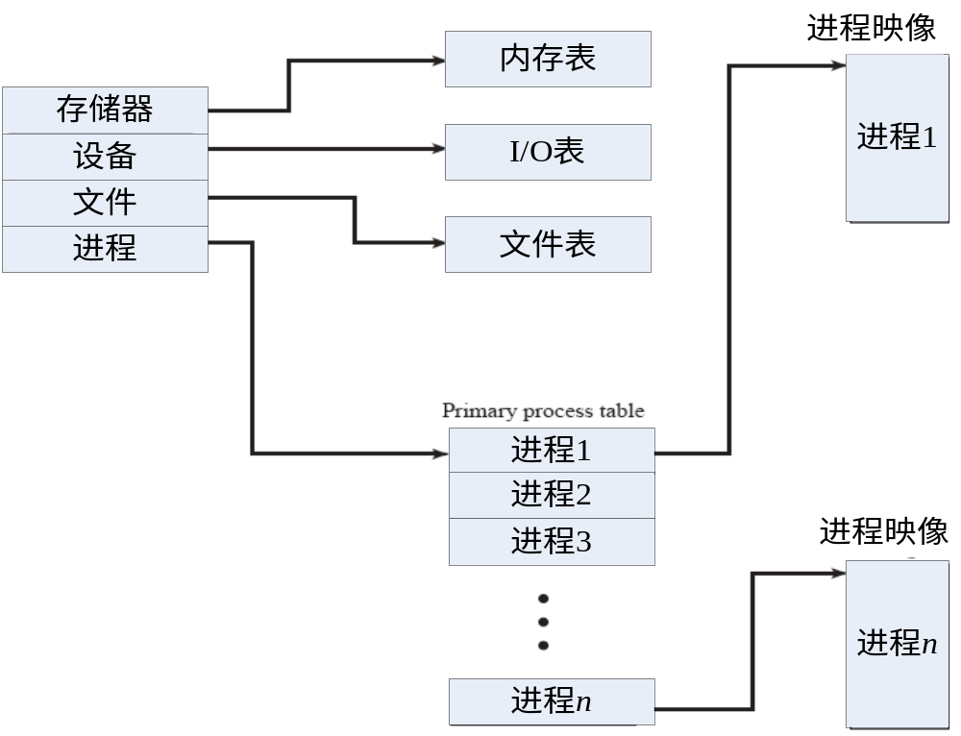
4.3.2 操作系统的控制结构

Slide 35
4.3.3 进程控制结构
进程映像
进程属性
处理器状态信息

Slide 36
进程映像
进程包括程序集合和数据
  程序: 将被执行的程序
  用户数据: 用户空间的可修改部分，可以包括程序数据、用户栈和可修改的程序。
  系统栈: 每个进程有一个或多个后进先出的系统栈，栈用于保存参数、过程调用地址和系统
  进程控制块: 操作系统控制进程所需要的数据
进程映像
  程序、数据、栈和属性的集合称为进程映像

Slide 37
进程控制块
(Process Control Block, PCB)
进程标识
  标识号
    此进程的标识号
    创建此进程的进程 (父进程) 的标识号
    用户标识号(User ID)

Slide 38
进程控制块
处理器状态信息
  用户可见寄存器
    用户可见寄存器是处于用户模式的处理器执行的机器语言可以访问的寄存器。通常有8到32个此类寄存器，而在一些RISC实现中有超过100个此类寄存器

Slide 39
进程控制块
处理器状态信息
  控制和状态寄存器，用于控制寄存器操作的各种处理器寄存器，包括：
    程序计数器：包含将要取的下一条指令的地址
    条件码：最近的算术或逻辑运算的结果（例如符号、零、进位、溢出）
    状态信息：包括中断允许/禁止标志，异常模式

Slide 40
进程控制块
处理器状态信息
  栈指针
    每个进程有一个或多个与之相关联的后进先出LIFO系统栈，栈用于保存参数和过程调用或系统调用的地址，栈指针指向栈顶

Slide 41
进程控制块
进程控制信息
  调度和状态信息，即操作系统执行其调度功能所需要的信息，典型的信息项包括:
    进程状态：
    优先级：
    调度相关信息：这取决于所使用的调度算法。例如进程等待地时间总量和进程在上一次运行时执行时间总量。
    事件：进程在继续执行前等待地事件标识

Slide 42
进程控制块
进程控制信息
  数据结构
    进程可以以队列、环或某些别的结构形式与其他进程进行链接。例如，所有具有某一特定优先级且处于等待状态的进程可链接在一个队列中；进程还可以表示出与另一个进程的父子(创建-被创建)关系。进程控制块为支持这些结构需要包括指向其他进程的指针

Slide 43
进程控制块
进程控制信息
  进程通信 (InterProcess Communication, IPC)
    与两个独立进程间的通信相关联的有各种标记、信号和消息。进程控制块中维护着某些或全部此类信息。

Slide 44
进程控制块
进程控制信息
  进程特权
    进程根据其可以访问的内存空间以及可以执行的指令类型被赋予各种特权。此外，特权还用于系统实现程序和服务地使用。

Slide 45
进程控制块
进程控制信息
  存储管理
    这一部分包括指向描述分配给该进程的虚拟内存空间地段表或页表地指针。
  资源地所有权和使用情况
    进程控制的资源可以表示成诸如一个打开的文件，还可能包括处理器或其他资源的使用历史；调度器会需要这些信息。

Slide 46
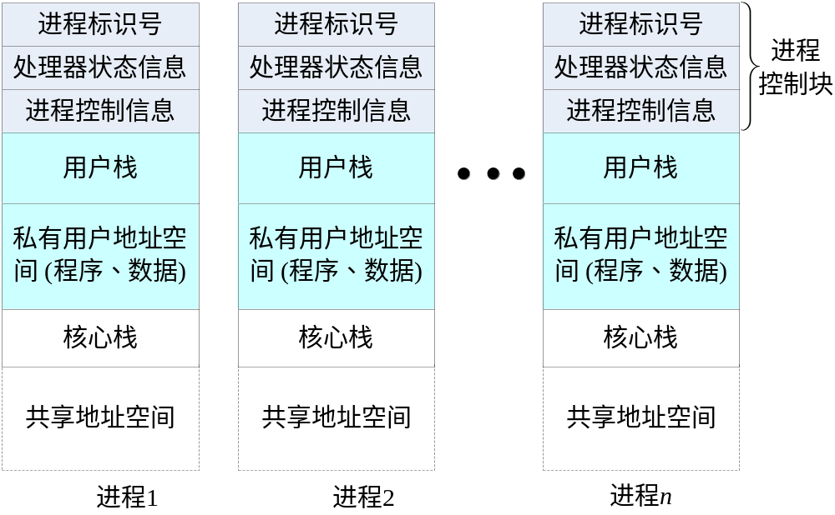
虚拟内存中的用户进程

Slide 47
4.3.4 执行模式
处理器状态信息
处理器寄存器
  用户可见寄存器
  控制和状态寄存器
  栈指针
程序状态字
  包括状态信息

Slide 48
进程上下文
用户级上下文：进程正文，进程数据，用户栈，共享内存区
寄存器上下文：PSW，栈指针，通用寄存器
系统级上下文：PCB，内存区表，内核栈

Slide 49
执行模式
用户模式
  非特权模式
  用户程序通常在该模式下运行
系统模式、控制模式或内核模式
  特权模式
  内核模式指的是操作系统的内核，这是操作系统中包含重要系统功能的部分

Slide 50
操作系统内核的典型功能
进程管理
  进程的创建和终止
  进程的调度和分析
  进程切换
  进程同步以及对进程间通信的支持
  进程控制块的管理
内存管理
  给进程分配地址空间
  交换
  页和段管理
I/O管理
  缓冲区管理
  给进程分配I/O通道和设备
支持功能
  中断处理
  审计
  监视

Slide 51
4.3.5 进程创建
给新进程分配一个唯一的进程标识号
给进程分配空间。这包括进程映像中的所有元素
初始化进程控制块
设置正确的连接
  例如:新进程必须放置在就绪或就绪/挂起链表中
创建或扩充其他数据结构
  例如: 操作系统可能为每个进程保存着一个审计文件，可用于编制帐单和/或进行性能评估

Slide 52
进程创建
scheduler
Get_tty1
Get_ttyn
Swap
process
OS
process
login
login
shell
shell
Application
Application
Application
Application
Application

Slide 53
4.3.6 进程撤销
通过进程标识在某个队列中找到该进程的PCB
去配(释放) 该进程的所有资源
撤销该进程的子进程
将PCB返还给PCB池

Slide 54
4.3.6 进程切换
时钟中断
  操作系统确定当前正在运行的进程的执行时间是否已经超过了最大允许时间段
I/O中断
内存失效
  处理器访问一虚拟内存地址，且此地址单元不在主存中时，操作系统必须从辅存中把包含这个地址单元的内存块(页或段) 调入主存中
陷阱
  确定错误或异常条件是致命的
  当前正在运行的进程被转换到退出态
系统调用
  例如打开某个文件

Slide 55
模式切换
保存当前进程的现场
把程序计数器置成中断处理程序的开始地址
把处理器模式从用户模式切换到内核模式，使得中断处理代码可以执行有特权的指令

Slide 56
进程状态的变化
保存处理器上下文，包括程序计数器和其他寄存器
更新当前处于运行态的进程的进程控制块
还必须更新其他相关域，包括离开运行态的原因和审计信息
把进程的进程控制块移到相应的队列(就绪、在事件i处阻塞、就绪/挂起)
选择另一个进程执行 (即调度)
更新所选择进程的进程控制块
更新内存管理的数据结构
恢复处理器在被选择的进程最近切换出运行态时的上下文

Slide 57
4.3.7 OS的执行方式
无进程的内核
  非常传统和通用的一种方法是在所有的进程之外执行操作系统内核
  操作系统代码作为一个在特权模式下工作的独立实体被执行
P₁
P₂
…
P_{n}
OS Kernel

Slide 58
OS的执行方式
在用户进程中执行
  在用户进程的上下文中执行所有操作系统软件，其观点是操作系统从根本上说是用户调用的一组例程，在用户进程环境中执行，用于实现各种功能
  当发生一个中断、陷阱或系统调用时，处理器被置于内核模式，控制权转交给操作系统
P₁
P₂
…
P_{n}
PCB
User Stack
OS
func
OS
func
OS
func
User Program & Data
System Stack
OS Kernel: process switch, IPC
Shared OS function

Slide 59
OS的执行方式
基于进程的操作系统
  把操作系统作为一组进程实现
  在多处理器或多机环境中都是十分有用的，这时一些操作系统服务可以传送到专用处理器中执行，以提高性能
P₁
P₂
…
P_{n}
OS₁
OS₂
…
OS_{m}
OS kernel: process switch, IPC

Slide 60
本主题小结
掌握进程的概念，可再入过程
掌握进程的状态、进程的挂起，以及队列实现模型
掌握操作系统的控制结构
掌握进程描述与控制的数据结构
掌握处理机模式的概念
掌握进程创建、模式切换、进程切换、进程队列、进程原语等进程实现的原理
了解操作系统的执行模型
Notes:
需要修改。

